Slide 1

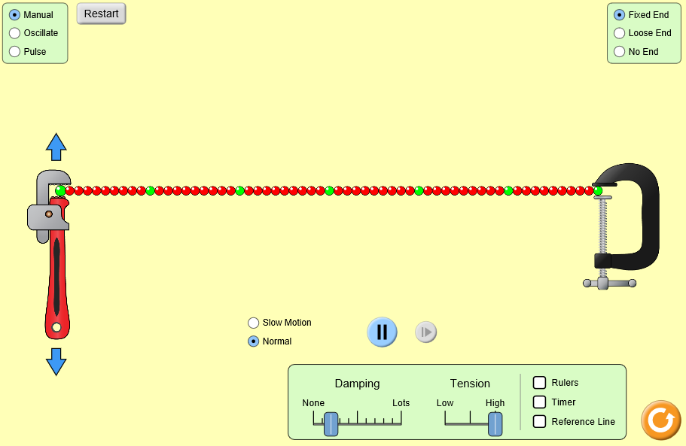

Atividade PHet ondas mecânicas na corda utilizando o OA “Wave on a String (HTML5)”
Disponível em: https://phet.colorado.edu/sims/html/wave-on-a-string/latest/wave-on-a-string_en.html

Slide 2
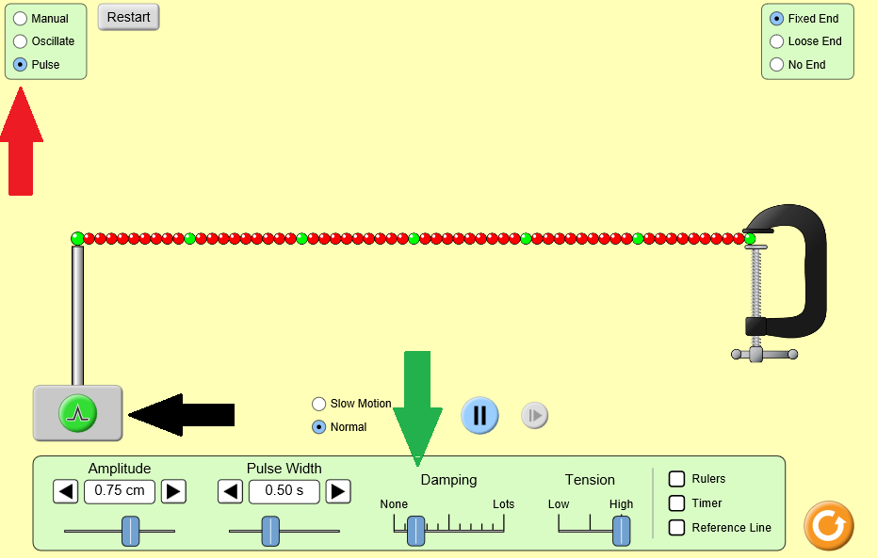
Questão 1
No OA “Wave on a String (HTML5)”, escolha a opção “pulse” (indicado na seta vermelha), deixe a opção “damping” diferente de zero (como indicado na seta verde) e, logo em seguida, gere uma onda na corda apertando no botão de pulso (indicado na seta preta). Agora responda:
O pulso continua com a mesma amplitude?
O que aconteceria com esse pulso se você deixasse a corda com a opção “damping” zerada? Explique.

Slide 3
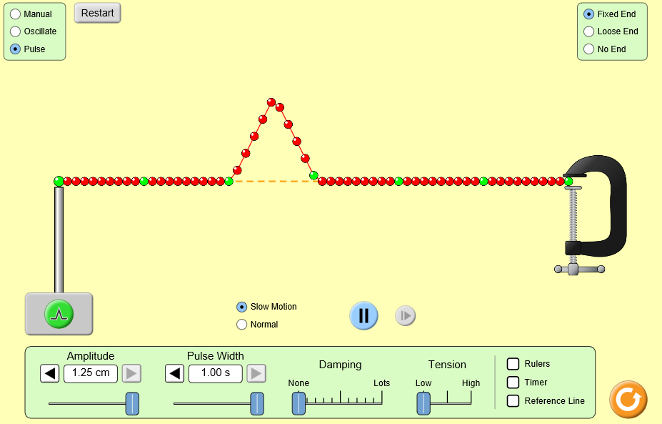
Questão 2
Com “Damping” em “none” (zerado) e com “Tension” em “low” (menor tensão possível). Gere um pulso de onda e observe o que acontece com a onda enquanto você aumenta a tensão em “tension” aos poucos. Responda:
A tensão influencia na velocidade de propagação da onda? Explique.
O que significa a Amplitude da onda?

Slide 4
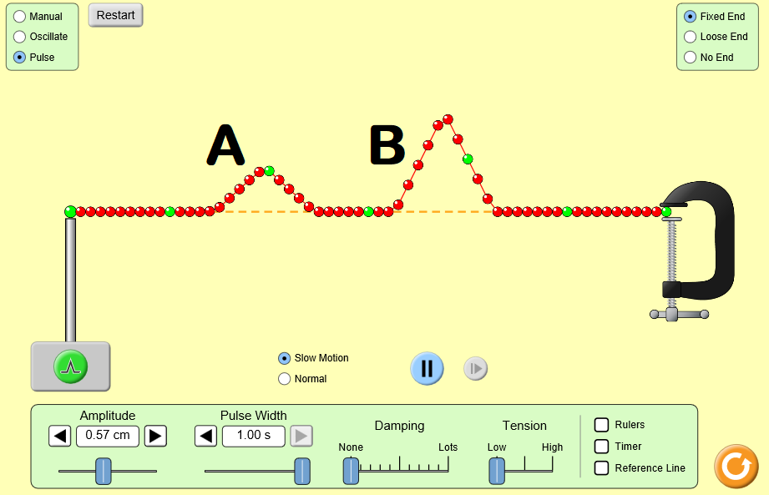
Questão 3
Na imagem abaixo podemos ver duas ondas (A e B) na corda. Qual delas transporta a maior quantidade de energia? Explique.

Slide 5
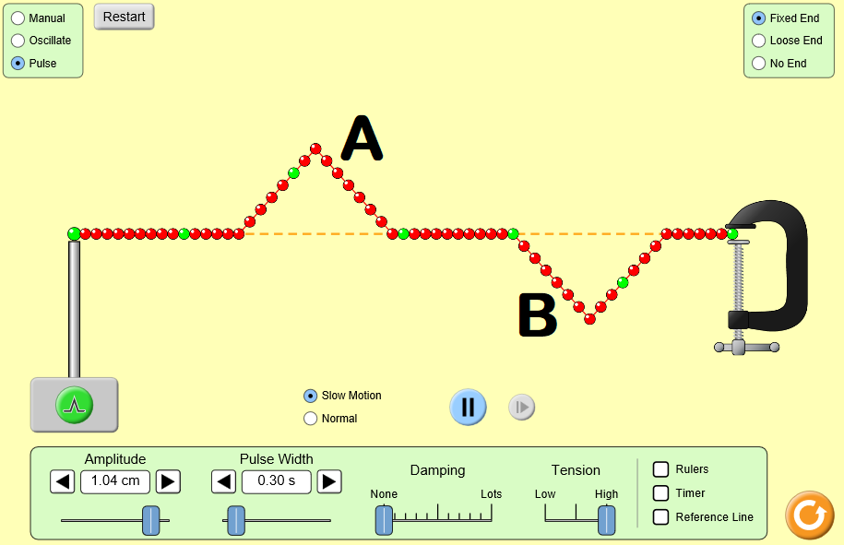
Questão 4
A imagem abaixo mostra dois pulsos de mesma amplitude (A e B). O pulso A se desloca para a direita, enquanto que o pulso B se desloca para a esquerda. O que acontecerá com a amplitude dos pulsos quando eles passarem um pelo outro? Explique.

Slide 6
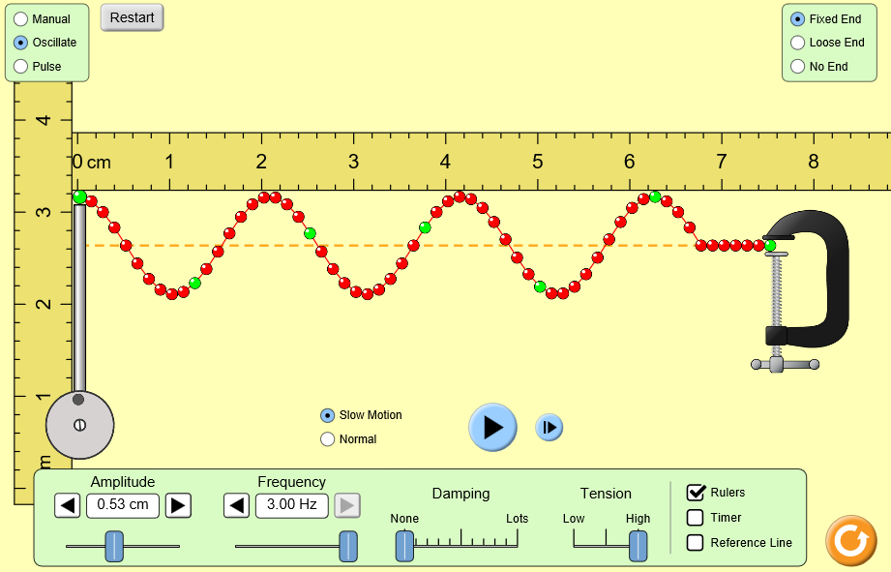
Questão 5
A imagem abaixo mostra várias ondas que estão se propagando a partir de pulsos gerados a uma frequência de 3Hz. Descubra o comprimento de onda (a partir da régua da imagem, graduada em centímetros) e calcule a velocidade de propagação da onda.

Slide 7
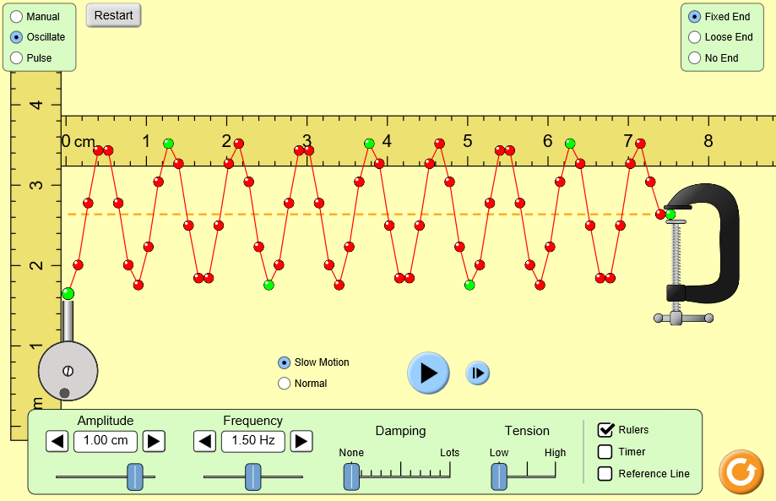
Questão 6
A imagem abaixo mostra várias ondas que estão se propagando a partir de pulsos gerados a uma frequência de 1,5Hz. Descubra o comprimento de onda (a partir da régua da imagem, graduada em centímetros) e calcule a velocidade de propagação da onda.

